Slide 1
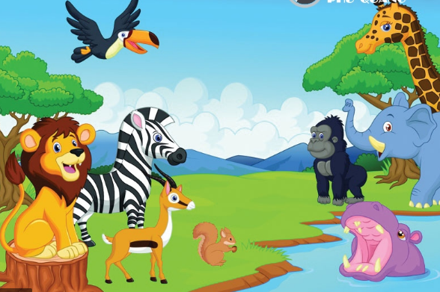
Bài 19: Ôn tập chủ đề Thực vật và động vật
Giáo viên: Trần Thị Hằng

Slide 2

TIẾT 1

Slide 3


Slide 4

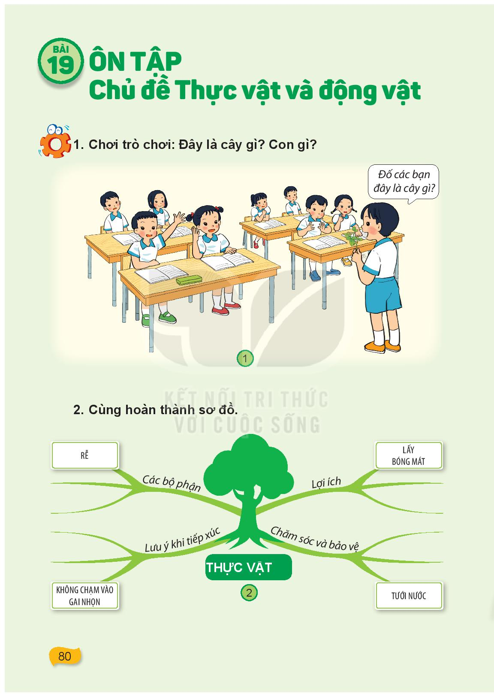
1. Chơi trò chơi: Đây là cây gì? Con gì?

Slide 5


Slide 6
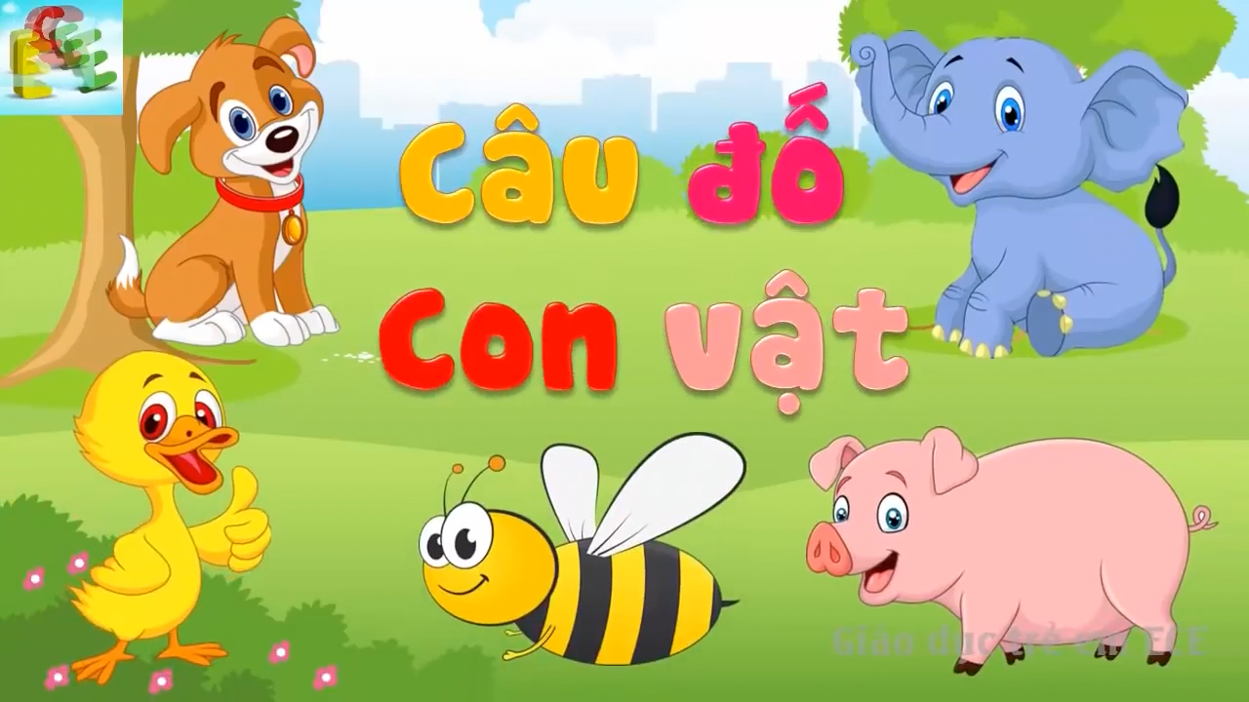

Slide 7
Các nhóm cây cơ bản
Cây cho bóng mát: cây phượng, cây bằng lăng, …
Cây hoa: cây hoa đào, cây hoa mai, cây hoa hồng, ….
Cây ăn quả: cây chuối, cây dừa, cây khế, cây quất, …
Cây rau: cây bắp cải, cây su hào, cây rau muống, ….

Slide 8
Các con vật
Con vật có ích: con chó, con mèo, con gà, con cá …
Con vật có hại: con muỗi, con gián, con chuột, ….
Các con vật hoang dã: hổ, báo, gấu, tê giác, voi….

Slide 9
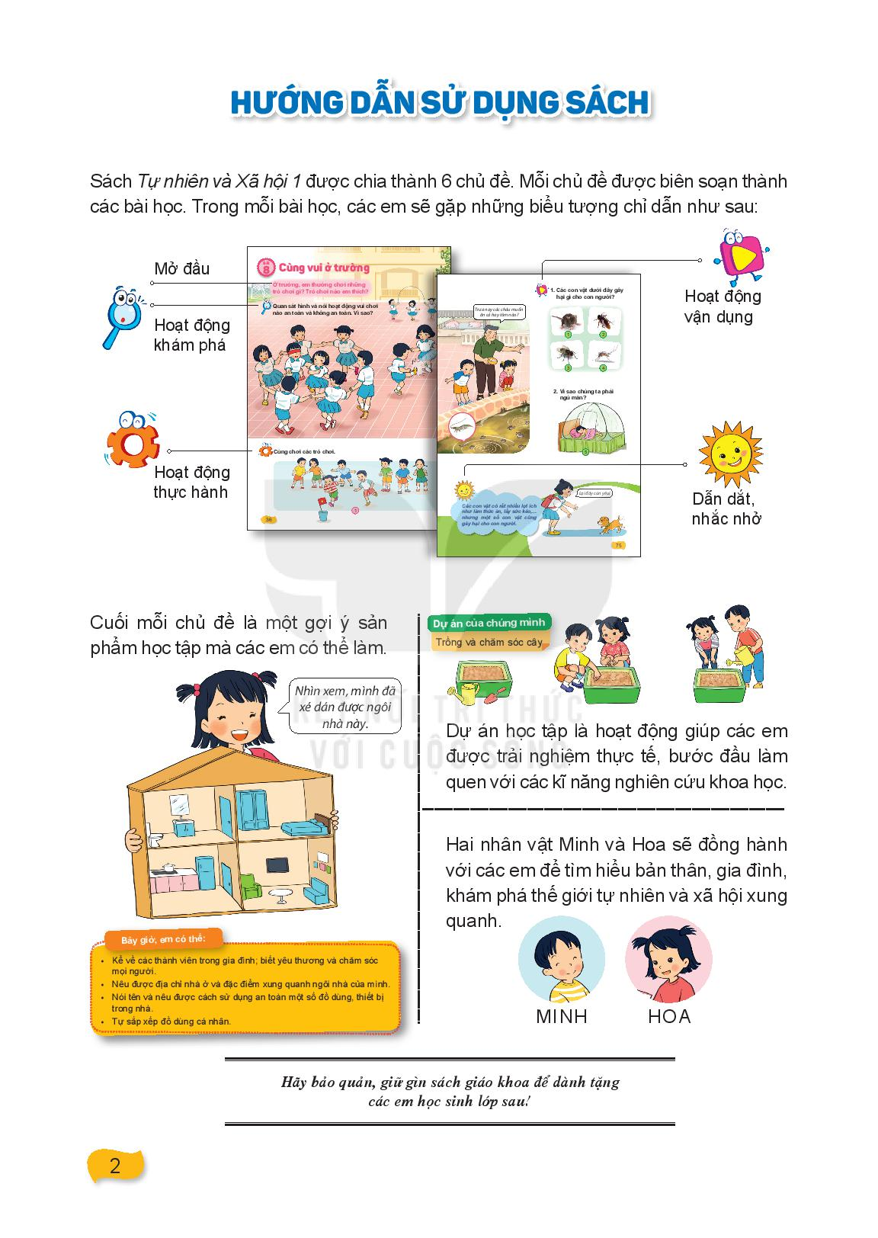
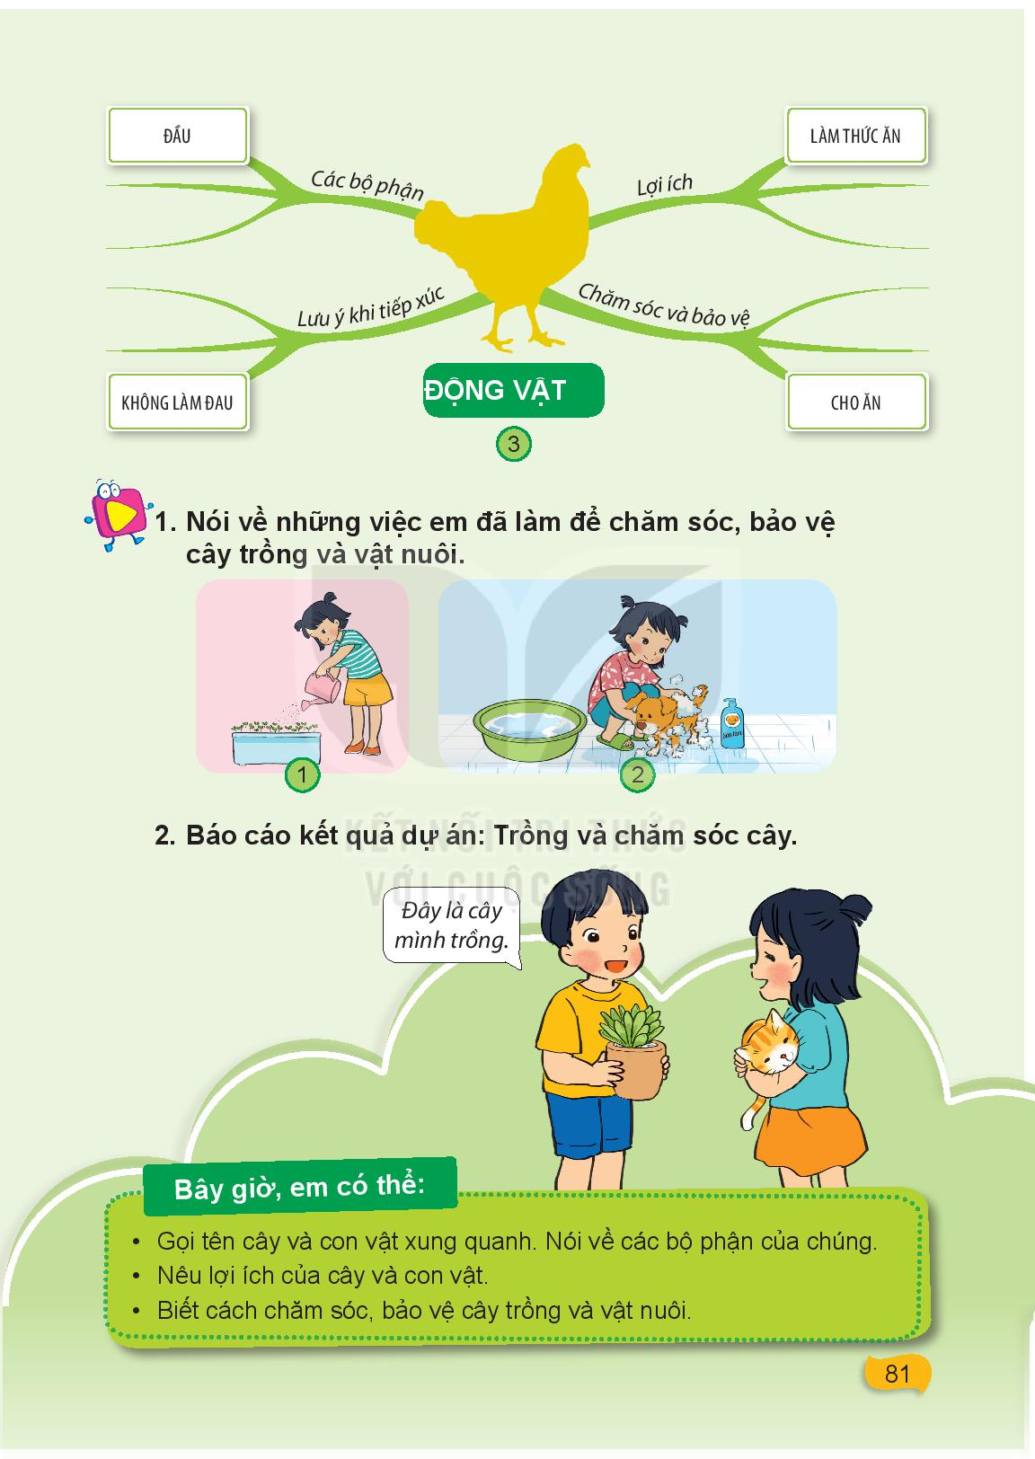
2. Cùng hoàn thành sơ đồ

Slide 10
Rễ
Rễ
Lấy bóng mát
Không chạm vào gai nhọn
Tưới nước
Sơ đồ về thực vật

Slide 11
Rễ
Lấy bóng mát
Thân
Cho quả ăn
Lá
Cho hoa
Không tự ý ăn quả và lá cây lạ
Bón phân
Chú ý dị ứng mùi hương
tỉa cành
Không chạm vào gai nhọn
Tưới nước
Sơ đồ về thực vật

Slide 12
Sơ đồ về động vật

Slide 13
Thân
lấy sức kéo
bộ phận di chuyển
trông nhà
Không trêu, chọc phá
Không săn bắn bừa bãi
rửa tay sau khi tiếp xúc
tuyên truyền
Sơ đồ về động vật

